Slide 1
SQLite-like DB
Романенко Никита Образцов Дмитрий Сидоренко Софья Мункуев Владислав
НГУ, ФИТ 2025

Slide 2

Зачем мы это делаем?
Во многих приложениях не требуется полноценная серверная СУБД,но при этом возникает необходимость:
Локально хранить структурированные данные
Выполнять SQL-подобные запросы
Делать простые аналитические выборки
Не поднимать сервер

Slide 3
Наши плюсы
Данные хранятся напрямую в файловой системе пользователя, соответственно это снижает расходы на запросы и упрощает использование.
Из-за колоночного хранения в каких-то случаях ускоряется выборка данных. К примеру если таблица широкая(много колонок). Также при выборке столбцов будут считываться только отдельные файлы, что оптимизирует расход памяти

Slide 4
Наши цели
Создать свою SQLite-like БД которая поддерживает:
Колоночное представление данных
Простое журналирование
Минимальный набор запросов
Простую индексацию
Бинарное хранение данных
Разработать драйвер JDBC для нашей БД
Разработать не сетевой драйвер для подключения к нашей БД из java-программ

Slide 5


Системные требования
ОС: macOS ver. 13+ Ubuntu ver. 24.04+ Windows 10+
Java: Java ver. 17+
TUI: Работает в текстовом режиме

Slide 6
Что готово на данный момент?
MVP БД обрабатывающая минимальный набор запросов:
DDL запросы: CREATE, DROP, ALTER, USE
DML запросы: SELECT, INSERT
Хранение данных организовано в формате JSON

Slide 7
Как происходит Парсинг?
Парсинг осуществляется с помощью ANTLR
Лексер разбивает строку на токены(SELECT, CREATE, INTEGER, «строка», специальные символы и тд.
Парсер по правилам строит Parse tree с контекстами(к примеру SelectDataStatementContext)
Дальше по дереву проходится обработчик(visitor) и вытаскивает из контекстов параметры запроса(имя таблицы, выбранные колонки и тд.)

Slide 8
Обработка запроса
За обработку отвечает класс FileManager
Каждая команда проходит через общий слой доступа к файловому хранилищу(FileManager).

Slide 9
Хранение данных
Каждая база лежит в отдельной папке/директории.
Каждая таблица имеет свои метаданные(список колонок, типы и тд.).
Данные каждого столбца лежат в отдельном файле, т.е. у нас колоночное хранение. Пока формат файлов JSON, в дальнейшем бинарный.
Колоночное хранение упрощает выбор(SELECT) отдельных столбцов.

Slide 10
Анализ рисков
Мы уже столкнулись с некоторыми из них:
Риск | Реакция
Ошибки в механизме хранения файлов | Юнит тесты
Ошибки в парсинге запросов | Тесты и улучшение парсера
Ограниченность SQL-подмножества | Написание документации в README
Неправильная обработка ошибок | Написание своих классов исключений(Централизованный error handling)
Нехватка масщтабируемости | Модульный дизайн
Недостаточное покрытие тестами | Написание новых тестов)))

Slide 11
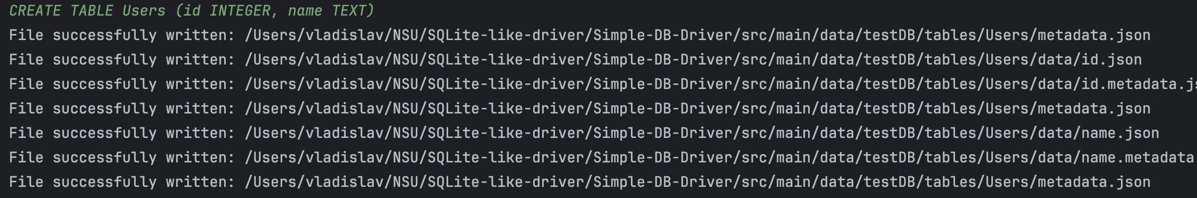
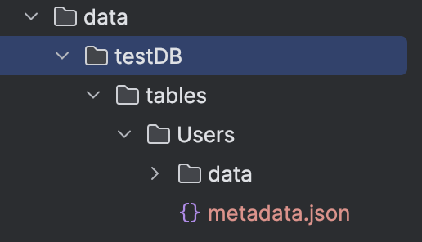
CREATE

Slide 12
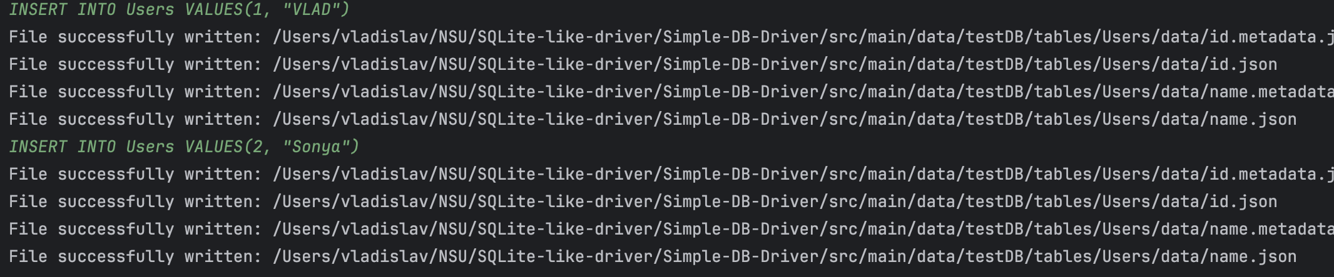
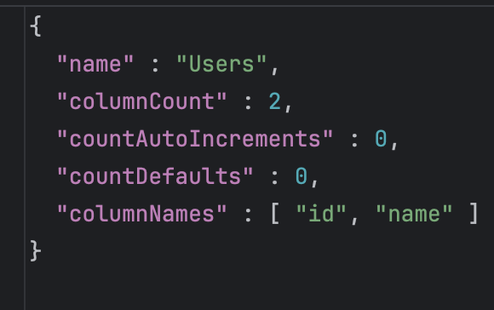
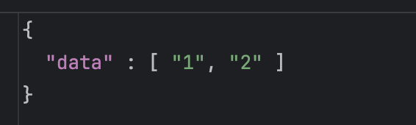
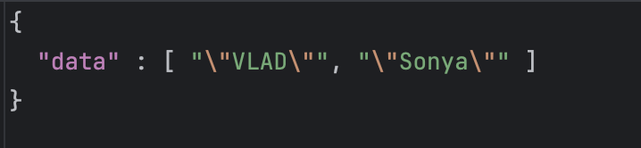
INSERT
Метадата таблицы
Представление id
Представление name

Slide 13
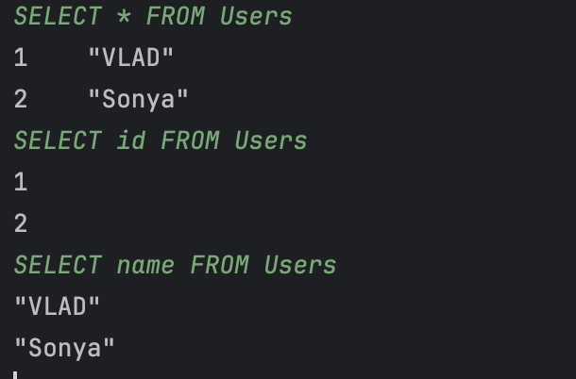
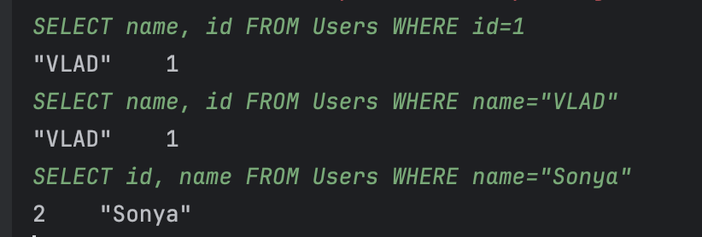
SELECT

Slide 14
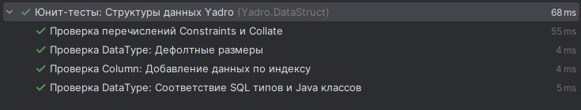
Тестирование

Slide 15
Демонстрация

Slide 16

Планы на будущее
Переход на бинарный формат хранения данных
Оптимизация памяти и скорости выполнения запросов

Slide 17
СПАСИБО ЗА ВНИМАНИЕ

